Slide 1

JAVA. Наследование и полиморфизм
Выполнили студентки группы 5030102/20101:
Гавлюк И. В.A, Балакшина А. Д.
преподаватель: Иванов Д. Ю.

Slide 2
Наследование
наследованием называется отношение между классами, при котором поля и методы одного класса передаются другому.
Производный класс имеет доступ ко всем методам и полям базового класса кроме тех, которые определены с модификатором private. При этом производный класс, конечно, также может добавлять свои поля и методы.
Простое наследование
Класс - родитель
Класс - потомок

Slide 3
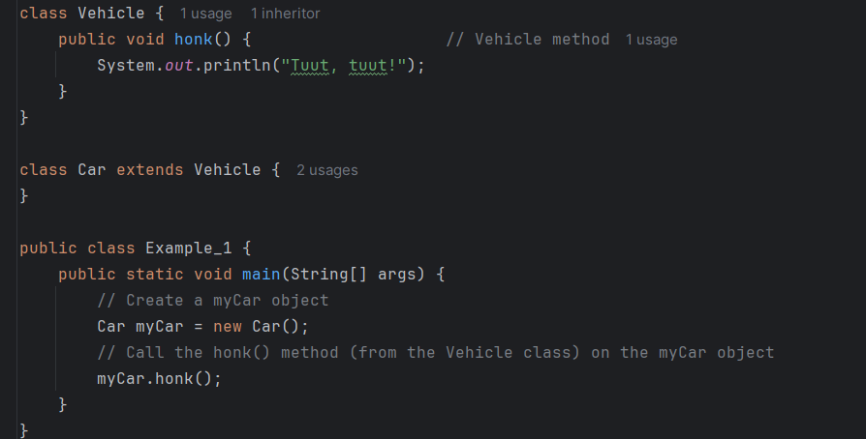
Синтаксис
Чтобы объявить один класс наследником от другого, надо использовать после имени класса-наследника ключевое слово extends, после которого идет имя базового класса.

Slide 4
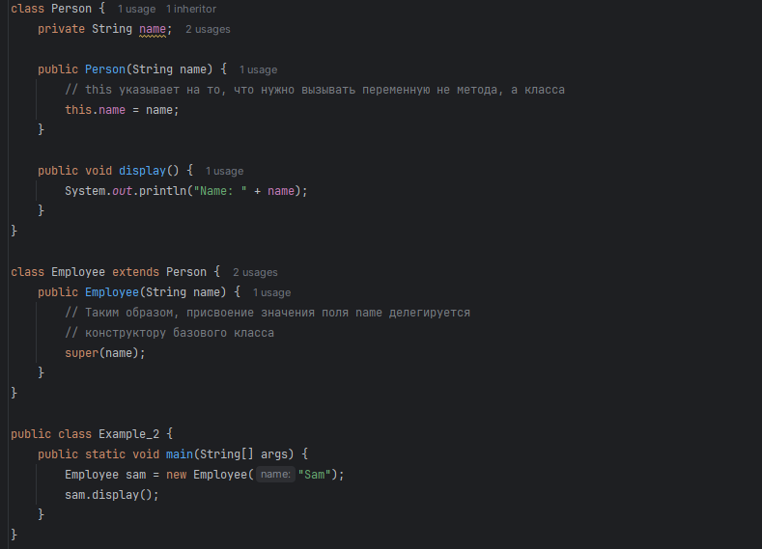
super
Также в наследовании применяется ключевое слово super. Оно нужно в 2ух случаях:
- для дифференциации членов суперкласса от членов подкласса, если у них есть одинаковые имена
- для вызова конструктора суперкласса из подкласса

Slide 5
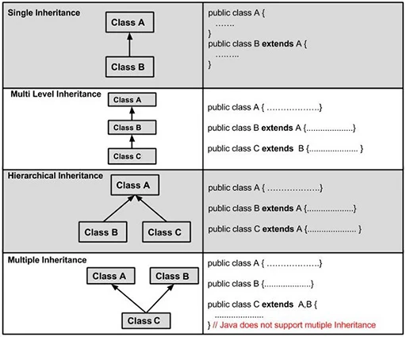
Типы наследования

Slide 6
Отсутствие множественного наследования для классов
Множественное наследование
Класс – родитель 1
Класс – родитель 2
Класс - потомок

Slide 7
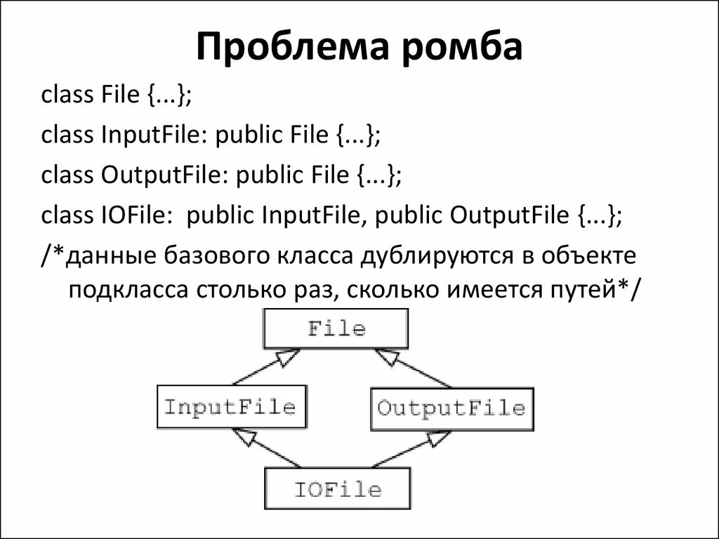

Slide 8
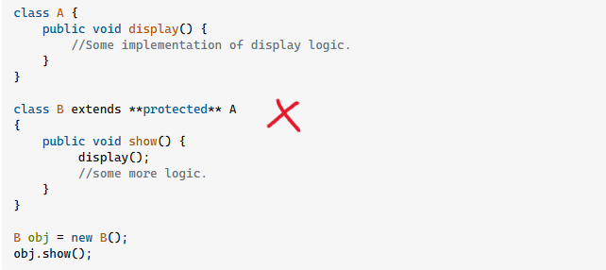
Не существует наследования с разными типами доступа
В отличие от C++, в Java нельзя реализовать открытое/ защищенное/ закрытое наследование, указав нужное ключевое слово.

Slide 9
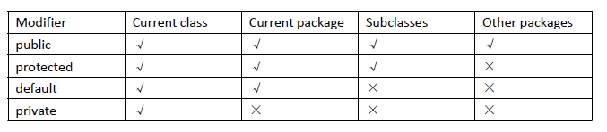
Поведение модификаторов доступа при наследовании
При наследовании полей и методов объектов:
1. Закрытые члены суперкласса не могут быть унаследованы подклассом, поскольку закрытые члены суперкласса не доступны подклассу напрямую. Они доступны только в своем собственном классе.
2. Члены суперкласса по умолчанию могут быть унаследованы от производного класса в пределах того же пакета.
3. Защищенные члены суперкласса могут быть унаследованы производным классом, но использование защищенных членов ограничено внутри пакета.
4. Открытые члены могут быть унаследованы любым подклассом.

Slide 10
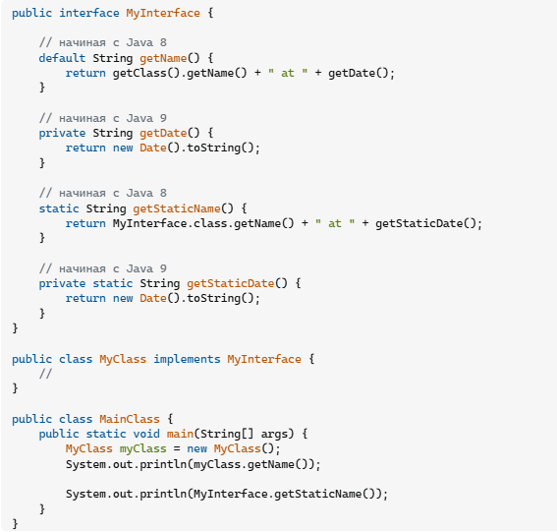
Модификаторы доступа в интерфейсах
Начиная с Java 8 интерфейсы, помимо public, стали поддерживать реализации методов по умолчанию, а так же статические методы. В Java 9 была добавлена поддержка приватных private и приватных статических private static методов, которые могут вызываться из реализаций методов по умолчанию и из статических методов внутри интерфейсов соответственно. Методы с доступом protected и default интерфейсами не поддерживаются. Всё таки интерфейсы должны оставаться интерфейсами.

Slide 11
Как работают модификаторы доступа при множественном наследовании интерфейсов?
public методы:
Если класс реализует интерфейс, то все public методы этого интерфейса необходимо переопределить как public в классе. Нельзя использовать более низкий уровень доступа, такой как protected или private.
default методы:
default методы позволяют добавлять реализацию в интерфейсы. Если класс реализует интерфейс, в который добавлен default метод, то у него есть два варианта:
Переопределить этот метод, при этом сохранится спецификатор доступа default или можно сделать его public.
Не переопределять и использовать его реализацию по умолчанию.
3. private методы:
Эти методы могут использоваться для инкапсуляции общего кода между default методами в пределах одного интерфейса. Они не могут быть вызваны из других интерфейсов или классов.

Slide 12
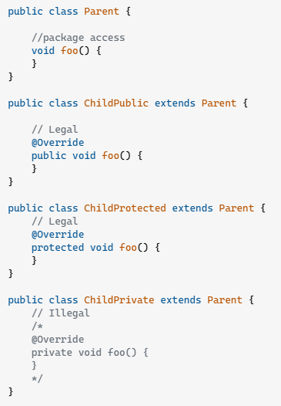
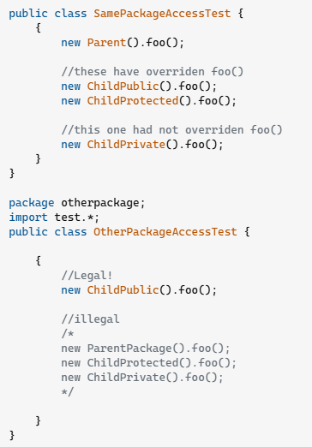
Изменение модификатора доступа в производном классе
Метод или поле нельзя сделать менее видимым, то есть понизить видимость с public до protected, например. Причина в том, что это нарушит принцип подстановки Лисков.
Однако, можно повышать видимость метода или поля:
protected -> public
package -> protected, public

Slide 13
Интерфейсы
Интерфейсы — это абстрактные типы, которые определяют поведение для реализации классами и могут наследоваться.
Интерфейсы имеют несколько определяющих характеристик:
- В отличие от классов, нельзя создать экземпляры интерфейсов.
- Интерфейсы содержат только общедоступные определения констант и заголовки методов (после Java 8 доступны ещё методы по умолчанию и статические методы).
- Интерфейсы могут расширять только другие интерфейсы, но не классы.
- Интерфейсы могут расширять несколько интерфейсов, а классы могут реализовывать несколько интерфейсов.

Slide 14
Полиморфизм
Полиморфизм - Это реализация, которая позволяет объектам разных типов быть обработанными единообразно.

Slide 15
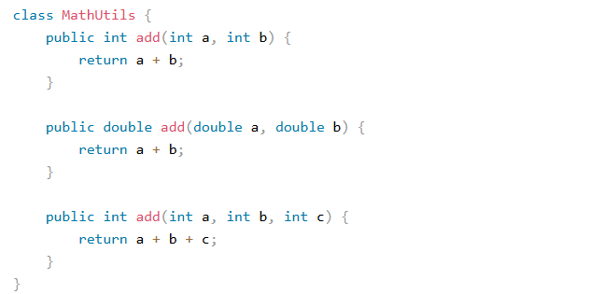
Статический полиморфизм

Slide 16
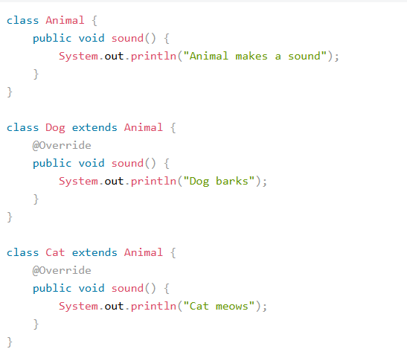
Ранний полиморфизм

Slide 17
Вывод
Таким образом, наследование и полиморфизм это мощные инструменты для разработчика, которые способствуют упрощению написания кода, расширяемости, позволяют повторно использовать код и улучшать читаемость.

Slide 18
Используемые материалы:
1. Inheritance in Java
https://www.geeksforgeeks.org/inheritance-in-java/
2. Наследование
https://metanit.com/java/tutorial/3.5.php
3. Множественное наследование в Java
https://javarush.com/groups/posts/731-mnozhestvennoe-nasledovanie-v-java-kompozicija-v-sravnenii-s-nasledovaniem
4. ООП в Java: виды полиморфизма на простых примерах
https://proglib.io/p/uchebnik-po-java-ctaticheskiy-i-dinamicheskiy-polimorfizm-2022-07-10

Slide 19
Спасибо за внимание!

